Slide 1
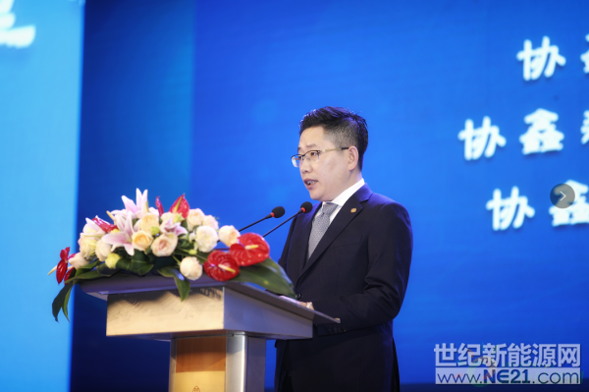
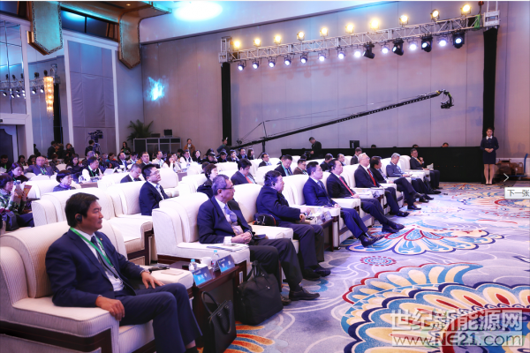
《上海能源信息报》
ENERGY INFORMATION
上海市能源研究会 主办 上海交通大学能源研究院 协办
2018年2月13日 电子版第十五期（总第306期）
——为能源可持续发展而奋斗
2018绿色能源发展论坛探路“美丽中国”
“绿水青山就是金山银山。”习近平总书记提出的这一理念，不仅体现了关乎人民福祉及民族未来的绿色发展观，也体现了中国作为负责任大国的担当。
为更好贯彻落实十九大精神，助力中国经济的绿色发展，瞭望周刊社（瞭望智库）与中国能源研究会1月25日在京举办“2018绿色能源发展论坛”。来自海内外的能源机构官员、知名专家学者和企业家，围绕 “绿色改变中国”这一主题，进行了积极探讨。
全国人大常委会原副委员长、中国科学院原院长路甬祥、世界自然基金会（WWF）全球保护总监Deon Nel、协鑫集团副董事长朱钰峰出席论坛并致辞；中国能源研究会理事长、全国政协经济委员会副主任、国家能源局原局长吴新雄出席了会议；中国工程院院士、原副院长杜祥琬，全国政协委员、华夏新供给经济学研究院首席经济学家贾康等嘉宾做了主旨演讲。
协鑫新能源总裁孙兴平、副总裁徐阳分别在主旨演讲、主题对话等环节与参会嘉宾共同对绿色能源“盘点过去、展望未来、凝聚共识”，群策群力加快发展。
“2018年是十九大的开局之年，是实施“十三五”规划践行绿色发展，建设美丽中国至关重要的一年。我们都将是这场能源转型的参与者与推动者，做好能源工作我们责无旁贷。”
在开幕式致辞中，协鑫集团副董事长朱钰峰表示，聚焦绿色发展，着力提升清洁能源发展水平，是全人类的共识，更是新能源企业的自身使命所在。
作为较早进入绿色能源、清洁能源领域的开拓者，协鑫集团致力于“把绿色能源带进生活”，在国家能源战略发展思路的指导下，秉承创业创新，争先领先的企业精神，逐步成长为全球规模最大、市场占有率最高的科技型光伏材料、硅材料制造商，迄今协鑫光伏发电站总装机量位居全球第二，形成全球光伏行业拥有的知识产权最多、最为完善的一体化产业链，在全球构建天然气一体化产业链，实现从电力供应商向能源服务商的转型。
“光伏的成功一方面取决于企业对技术壁垒的突破和产业规模化带来的成本效应，更是得益于近年来国家的战略性扶持与支持。”朱钰峰向与会嘉宾分享，当前，国家已经制定了明确的绿色发展路线，着力推进能源结构的战略转型。协鑫集团紧跟国家统一部署，全力推进节能减排及光伏发电平价上网。截至目前，公司的光伏发电总装机容量约600万千瓦时，年发电量超70亿度，每年减排二氧化碳量相当于种植了20万亩森林。
发展光伏乃至多种绿色能源，政策和技术创新是企业持续的关注点，同时，社会共识的凝聚进一步达成。在“新时代、新机遇——凝聚共识促进绿色发展”的对话环节，协鑫新能源副总裁徐阳分享了他关于绿色发展的观点。
“政策扶持对光伏等新能源发展的重要性不言而喻，作为光伏企业，我们盼望更多有利政策的出台。”徐阳表示，“同时，我们也期盼政策的协同，以更好地指导行业发展。”
技术创新推动着光伏行业的跨越式发展，如协鑫新能源以“区域运营中心+生产实时平台”的软硬件组合，对半径150-200公里范围内的光伏电站实现“集中监控、区域维护、无人值班、少人值守，智能化、专业化运维”，使光伏电站发电效率大幅提升。
徐阳进一步分享，绿色发展应该成为全民共识，“但目前我们还没有形成很好的舆论氛围”，徐阳表示，应将绿色发展作为公益概念广泛推广，吸引更多社会力量加入绿色发展大军。
论坛还举办了中国能源企业绿色发展宣言仪式，协鑫新能源总裁孙兴平代表中国能源企业宣读：“碧水青山，凝聚亿万人民对幸福家园的向往；绿色发展，承载中国企业对新时代的承诺。”“中国企业要为建设人与自然和谐共生的现代化奋斗。”
来源：世纪新能源网
˂ 1 ˃ 能源论坛 能 源 信 息 2018年2月13日

Slide 2
新闻热点
BNEF：2018年清洁能源发展的10大预测
彭博新能源财经(BNEF)发布了2018年与清洁能源发展相关的10个预测——
1)2018年全球可再生能源投资将达3300亿美元
根据BNEF刚刚发布的数字，2017年全球清洁能源投资总额为3335亿美元，比2016年增长3%，但仍比创纪录的2015年低大约7%。预计2018年全球清洁能源投资为3300亿美元，基本与2017年持平。值得说明的是，清洁能源投资总额不再大幅度增长与可再生能源(光伏、风电)成本下降有关，所以即便投资总额平稳也依然是很大的成就。
2)2018年全球新增光伏装机超过100吉瓦
2017年全球新增光伏装机为98吉瓦(其中53吉瓦来自中国)，预计2018年全球新增光伏装机将达107吉瓦，其中中国有望达到65吉瓦，拉美、东南亚、非洲市场有所扩大。
3)2018年风电继续复苏，新增装机59吉瓦
2017年全球风电新增装机56吉瓦，与2016年(54吉瓦)大体持平，明显低于创纪录的2015年(63吉瓦)。预计2018年全球风电装机继续复苏，新增装机可达59吉瓦;而2019年可能创下新67吉瓦的新纪录。
4)2018年锂离子电池组价格下降10-15%
尽管2017年锂离子电池上游原料成本大幅度上涨，但是由于规模效应(电池组的容量、能源密度提高)，预计2018年锂离子电池组的成本下降10-15%。2018年全球电池储能将超过2吉瓦/4GWh，韩国将是最大的单一市场。
5)2018年全球电动车销量接近150万辆
预计2018年全球电动车销量接近150万辆(其中中国份额超过50%)，比2017年增长40%。
6)2018年底全球无人驾驶汽车的行驶累计里程超过1300万公里
到2017年底，全球各种实验运行的无人驾驶汽车的行驶累计里程为520万英里(837万公里)，预计2018年底累计里程可达830万英里(1336万公里)。
7)2018年美国天然气生产将创历史新纪录
2017年美国国内天然气生产最高点达到773亿立方英尺/天，预计2018年底美国天然气产量将攀升至800亿立方英尺/天的新纪录。而美国天然气的Henri
Hub价格将在3美元/百万英热单位左右(上下波动在10%以内)。
8)2018年液化天然气国际贸易可达1200亿美元
2017年全球液化天然气需求(LNG)达到285MMtpa(2.85亿吨/年)，比上一年增长10%。预计2018年全球液化天然气需求继续增长7-10%(中国是主要的推动力)，考虑液化天然气价格的升高，全球液化天然气市场规模可达1200亿美元(比上一年增长15%)。
9)2018年美国将有13吉瓦煤电机组退役
尽管特朗普总统力挺煤炭，但是煤炭前景灰暗。在市场能源价格因素的作用下，2018年美国将有13吉瓦的煤电机组退役，而且美国联邦能源监管委员会(FERC)拒绝了美国能源部以能源安全名义提出的补贴煤电与核电厂的要求。
10)2018年印度可再生能源发电新增装机10吉瓦，2019年以后前景看好
2017年印度可再生能源发电新增装机12吉瓦，预计2018年可再生能源发电新增装机为10吉瓦，而2018年化石能源发电装机可达13吉瓦。但是，预计2019年以后印度可再生能源发电装机将超过化石能源发电装机。
来源： 国际能源小数据
˂ 2 ˃ 新闻热点 能 源 信 息 2018年2月13日

Slide 3
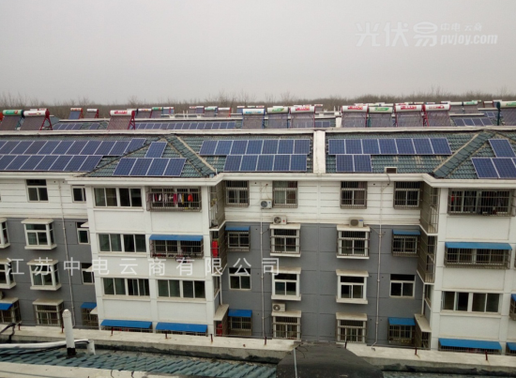
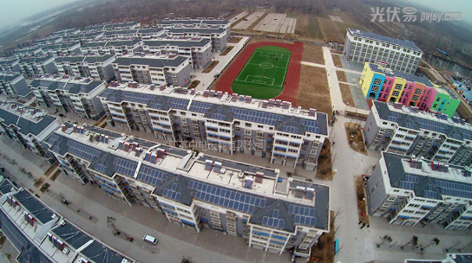
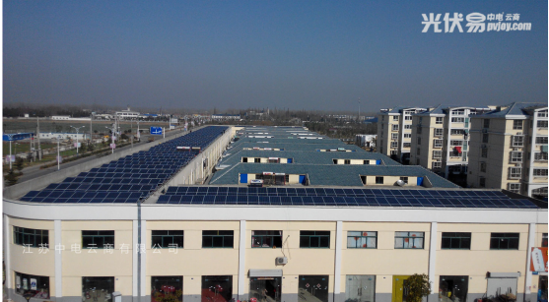
近期新能源大事记
【1】中国拟保留新能源汽车地方补贴 不超中央50%
据彭博报道，据知情人士透露，中国倾向于让各省继续实施各自的电动汽车补贴政策，以支持不断上升的新能源汽车购车需求。
知情人士表示，根据正在研究的方案，地方电动汽车补贴不应超过中央政府补贴的50%。他们指出，新修订后的全国补贴政策正处于最后讨论阶段。因消息尚未公开，知情人士不愿具名。财政部未立即回应彭博新闻寻求置评的传真。
维持地方补贴的决定将利好北汽、比亚迪等电动汽车生产商。这与去年年底所讨论的方案有所不同，当时研究的是取消电动汽车地方补贴，以控制政府支出。知情人士表示，高层近来担心，停止地方补贴会影响新能源汽车行业的发展。彭博新闻社曾于去年12月援引知情人士的话报道称，中国计划告诉地方政府停止对电动汽车和其他新能源车辆提供补贴。
与此同时，上海市政府于上周五在网站发布多项关于新能源汽车的新政策，决定将地方补贴维持到2020年12月31日。通知称，对符合条件的纯电动汽车，按照中央财政补助1：0.5给予本市财政补助;按照中央财政补助的30%，对发动机排量不大于1.6升的插电式混合动力乘用车进行补助。
据全国乘用车市场信息联席会秘书长崔东树估计，2016和2017年中央政府的相关补贴金额可能总计达到830亿元人民币(130亿美元)。
其中一位知情人士称，地方政府可以按与中央补贴1：1的比例给予燃料电池汽车补贴。
【2】 “十三五”光伏重点工程：光伏扶贫总规模15GW
据媒体消息国家能源局于12月15日向各省(自治区、直辖市)发改委能源局等有关部门下发《太阳能利用十三五发展规划征求意见稿》(简称意见稿)，要求于12月30日前将书面意见反馈至国家能源局新能源司。意见稿已出，正式发布日还会远吗?
业内人士透露，光伏扶贫被列为重点工程之一，意见稿规划“十三五”时期光伏扶贫工程总规模15GW。每年建设规模约3GW，占全国年新增光伏发电装机的20%，占全国光伏电池产量的10%。
“十三五”期间，我国将在太阳能年利用小时数1000以上的国家级贫困县中全面开展光伏扶贫工程，覆盖已建档立卡的无劳动能力约300万贫困户,为贫困户带来每户每年至少3000元的现金收入。
在符合条件的贫困地区加快实施光伏扶贫工程，力争覆盖特困户家庭。据悉，分布式扶贫规模达到5GW;按平均每家庭3KW计算，将实现166万个家庭屋顶分布式项目。
此外，结合国家扶贫工作要求,在山西中南部等贫困较集中地区建设大型光伏扶贫电站示范基地，除去5GW的分布式，地面扶贫项目总规模预计有10GW左右。
光伏扶贫领跑者：光伏易扶贫项目一览
邳州市光伏发电扶贫项目二期工程
邳州400KW光伏发电系统一期工程
淮安500KW光伏发电系统
邳州市光伏发电扶贫项目二期工程装机容量360KW，项目安装在整个小区内，包含居民楼、小学、幼儿园、社区办公楼等，二期项目共覆盖18栋居民楼。并网后预计年发电518400度，按照1.2元/千瓦时的卖电电价，每年发电收益可达63万。当地政府表示，每年会拨出部分收入供该社区做惠民服务，余下收入会投放到当地的基础设施建设和社保服务，帮助有困难的居民。
邳州400KW光伏发电系统一期工程装机容量400KW，项目每年发电量58万多度，按照1.2元/千瓦时的卖电电价，年收益达70万元。该项目是江苏省光伏下乡项目之一，发电所得到的收益将作为扶贫基金用来帮助有困难的居民。
淮安500KW分布式光伏发电项目也是光伏扶贫项目之一，项目在该村门面房、联排别墅、幼儿园、村委和居民楼屋顶上安装，按照国家相关补贴政策，年均发电销售收入达87万元，发电收益用来促进该村的集体经济发展和低收入户脱贫。
以上内容摘自——中国能源网
˂ 3 ˃ 新能源与环保 能 源 信 息 2018年2月13日

Slide 4
2018未来能源大会：顺应趋势 重塑格局
2018年1月12日，首届“未来能源大会”如约而至。会议由中国科学院科技战略咨询研究院、国际能源署（IEA）、联合国项目事务署（UNOPS）指导，由中国能源研究会分布式能源专业委员会、中国优选法统筹法与经济数学研究会低碳发展管理专业委员会、中国能源网、全球太阳能理事会、亚洲光伏产业协会联合主办，国家电网公司、汉能控股集团等协办。
作为一个非政府、非盈利性、定期举行的研究和交流平台，会议旨在通过组织专业研究和会展活动，探讨“传统能源”向“未来能源”转型融合的趋势，促进能源行业协调、高效和可持续发展，推动建立智能化与开放共享的现代能源生态体系。
中国科学院科技战略咨询研究院院长 潘教峰
能源革命的本质是能源的更替和能源生产消费方式的一种转变，资源形态、转换技术、消费模式、人类认知等方面的一系列显著变化。当前全球新一轮科技革命、产业革命、能源革命蓄势待发，面临能源格局新的变化、国际能源新的趋势，保证国家能源安全必须推动能源生产和消费的历史革命。
党的十九大是一次具有划时代意义的大会，习近平总书记指出发展清洁能源是展现能源结构、保障能源安全，推进生态文明建设的重要任务，十九大报告彰显以习近平同志为核心的党中央对人类发展规律、自然规律、经济社会发展规律的最终认识。为有效解决新时代面临的
人民日益增长的美好生活需要和不平衡、不充分的发展之间的矛盾，必须树立生态文明观，坚持绿色发展理念，推动能源和生产消费革命，构建清洁低碳、安全高效的能源体系。
种种迹象表明，当今世界正处于新一轮能源革命的起步期，可再生能源开始规模化应用，分布式能源、第四代核电等技术进入市场导入期，大能量的储能，新能源材料，新燃料电池等有望取得重大突破，引发了能源革命将主导第三次工业革命的发展。人类革命的发展趋势呈现一些显著的特点，属于高碳向低碳转型，新能源和可再生能源成为未来能源生态结构的重要方向，电力将成为终端消费的主体，能源创新在能源革命中起决定性的作用。
在推动能源科技创新时应明确定位，适应本国国情，聚焦需求目标，实施创新驱动，通过能源技术革命促进能源生产和消费。2017年能源领域的拐点事件频发，在国际方面欧洲各国公布禁售燃油车时间表，汽油消费现天花板，特朗普政府退出巴黎协定。国内方面全国碳市场正式启动，国内抑制煤炭消费，光伏装机再创新高，年度新高可能超过55GW。未来全球能源发展已经从资源一代转向技术一代，从传统发展能源技术向绿色能源技术转变，将持续改变世界能源格局。
长三角新动能发展强劲
日前公布的区域经济数据显示，2017年长三角两省一市（江苏、浙江、上海）经济保持平稳较快发展的同时，呈现出“老底子”愈加夯实、新动能强劲发展特征，高质量发展稳步推进。
“老树”发新芽
位于无锡东港镇的红豆热电厂，原有的两台锅炉是2004年建设的，热效率较低且不能适应热负荷增长需求。2017年，该厂淘汰了原来的两台旧锅炉，改建高温高压的流化床锅炉，改造后每年可减少5000吨标煤。
江苏火电发电量、钢铁、水泥产量均居全国前三，化学纤维产量占全国的30%，煤炭消费总量位居全国前列。面对环境容量超载、环境负担过重的客观现实，“压钢减化”是必然选择。
积极落实“三去一降一补”，长三角地区传统产能提升正在轰轰烈烈进行中。此前，杭州钢铁集团坚定推进去产能、调结构、促转型，用150天时间全面安全关停了杭钢半山钢铁基地，平稳分流安置1.2万人，成为去产能的范例。
去年以来，去年以来，长三角地区淘汰产能、提升传统产业效果明显。统计数据显示，2017年，江苏压减钢铁产能634万吨、煤炭产能18万吨、水泥产能510万吨。浙江和上海传统产业也取得了良好发展，浙江纺织、服装、化工等十大传统产业利润总额增长23.2%，上海工业生产则呈现2011年以来最快增速。
量优质更佳
如何培育新兴产业全面振兴实体经济？浙江正加快实现拥抱数字化、智能化的步伐。组建之江实验室、成立省级人工智能发展专家委员会，
在人工智能、量子通讯、数字创意等领域布局了一大批能够引领未来发展的重量级产业，不断加快培育壮大新动能。
数字经济与传统产业的结合也在产生神奇的化学反应。浙江台州智能马桶盖制造已形成了产业集群，越来越多的大数据、人工智能等新技术正在进一步融入智能马桶盖制造中，2017年前3季度销售份额占据国内市场60%以上。
2017年，长三角地区新经济蓬勃发展。据统计，新经济对浙江生产总值增长贡献率达37.1%，江苏高新技术产业、战略性新兴产业产值占比分别提高到42.7%和31%。上海2017年新一代信息技术产业同比增长7.3%，新能源汽车产业更是增长42.6%。
作为国际金融、贸易和航运中心，现代服务业也是上海实体经济的重要组成部分。统计显示，包括研发设计、文化创意、信息技术、检验检测认证、供应链管理在内的现代服务业，近几年在上海保持了两位数的增长，与先进制造业遥相呼应。
——来源：人民网
编委会主任：黄震
副主任：王经、章树荣、潘新
执行编辑：郝存
编辑：胡静、牛刚、任庚坡、刘惠萍、贾志海、洪春华、方树、蔡子明、陈晖、王德忠、朱汉雄
编辑部地址：上海闵行区东川路800号能源研究院206室
邮编：200240
电话：021-34204310
上海市能源研究会网址：http://sh-ers.sjtu.edu.cn/
˂ 4 ˃ 长三角新闻 能 源 信 息 2018年2月13日

